Slide 1


HeartWave
波动你的心弦
第9小组
组员：杨滕超 储岱泽 苏家铭 莫益萌 马威
Middle Term Progress Presentation
演讲时间：2023年1月4日

Slide 2
目录
CONTENTS
01
02
03
04
技术实现
系统演示
挑战与问题
团队反思

Slide 3

HeartWave
01.
技术实现

Slide 4




项目目的
关注心理健康
个性化音乐推荐
扩大音乐社交
心情日记
我们希望我们的项目可以让用户更好的关注到自己的情绪变化以及心理健康。
我们在音乐的推荐算法方面进行了创新，一改传统根据用户历史行为进行推荐的方式，我们根据用户近日的心情进行情绪音乐的推荐，更加个性化。
用户可以在我们的HeartWave软件中通过音乐室的聊天功能结识志同道合的音乐伙伴。
用户可以利用我们的软件进行日常随笔的撰写，以此来记录每一天的心情以及日常，舒缓自己的情绪。

Slide 5












平台
操作系统
版本控制
开发工具
通讯应用程序
Web服务器
资源中心

Slide 6
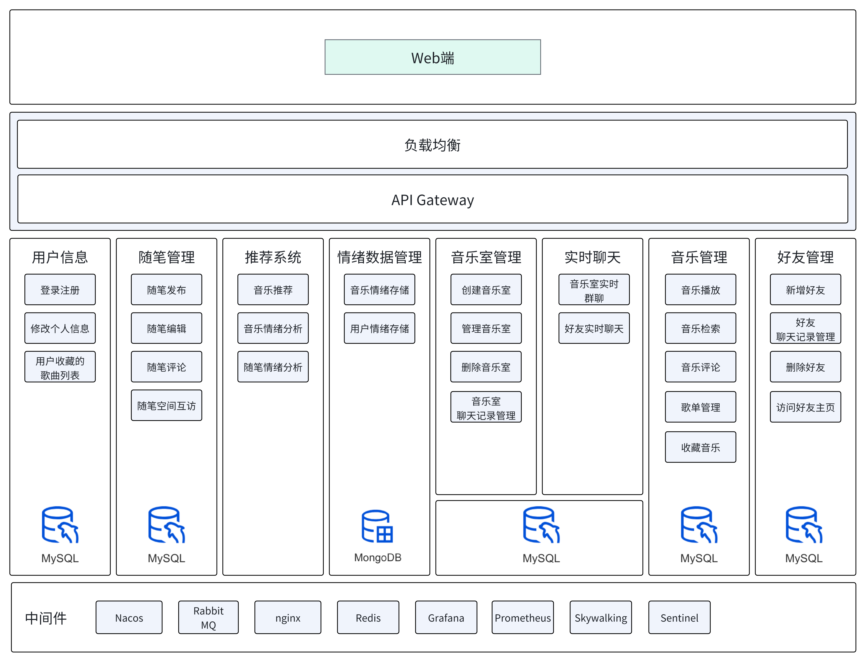
最终架构

Slide 7
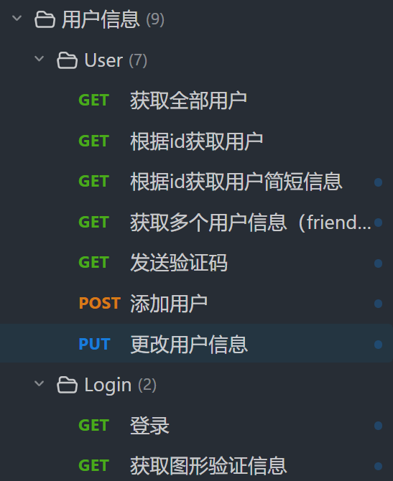


01
用户信息
注册登录
获取用户信息

Slide 8
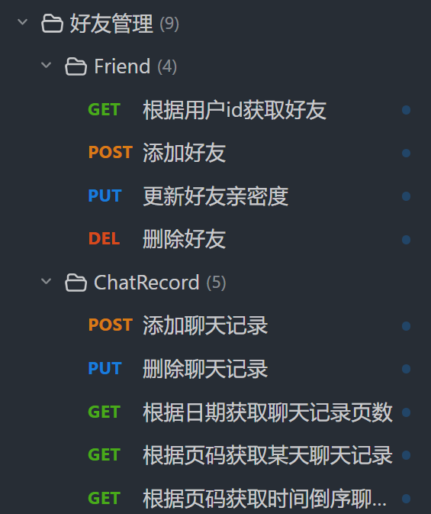
02
好友管理
新增/删除好友
好友聊天记录管理
访问好友主页

Slide 9
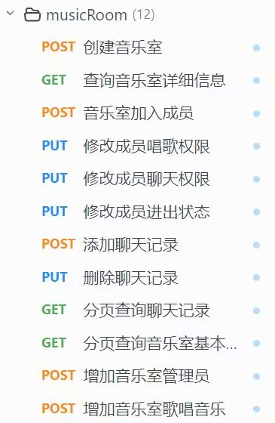

03
音乐室管理&实时聊天
创建音乐室
管理音乐室
删除音乐室
音乐室聊天记录管理
音乐室实时群聊
好友实时聊天

Slide 10
04
随笔管理
用户可以自由记录思绪和感受，成为情绪分析的重要数据源。
02
04
通过数据库（MySQL）进行日记信息的存储，保证数据的安全性和稳定性。
可以访问好友的日记空间，API实现了可以根据用户的id查询指定用户的日记信息
日记存储
日记信息增删改查
访问好友日记空间
情绪系统的重要数据源
01
03
提供用户对日记的增、删、改、查操作，满足用户的个性化需求。
对日记进行的文本情绪分析是衡量用户近期情绪的重要指标，为情绪管理系统提供了重要数据。

Slide 11
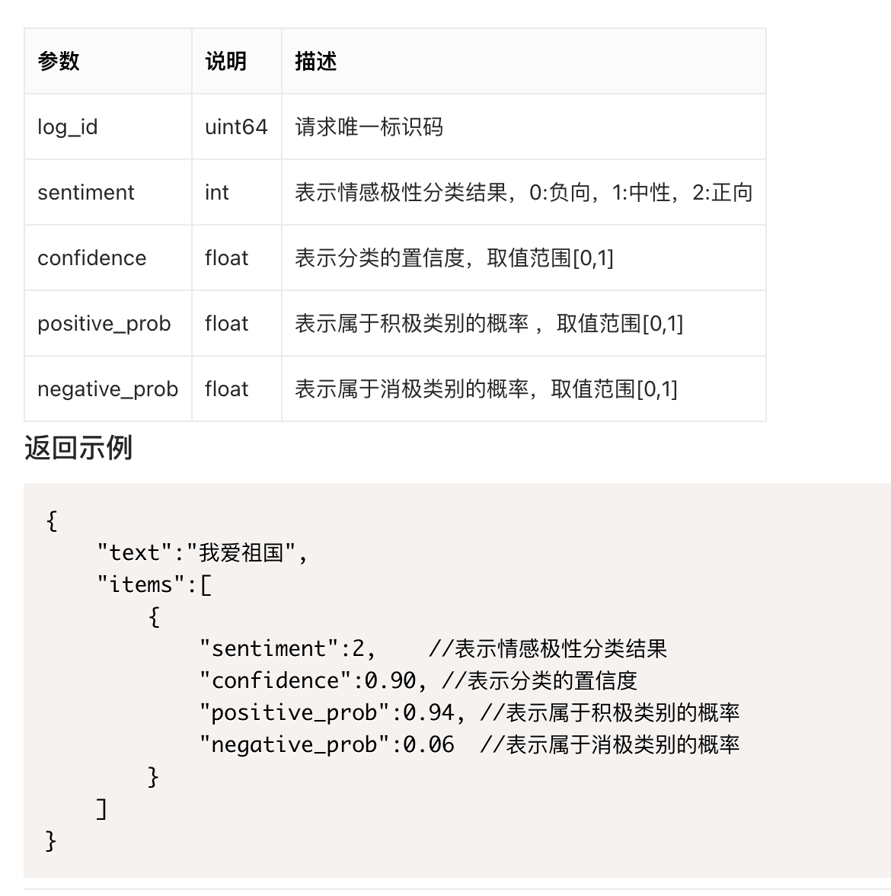
情绪数据管理
05
用户情绪数据处理
情绪处理器定时获取用户新增的日记信息，并调用文本情绪分析算法，将分析结果存储到数据库中，持续追踪和理解用户的情感变化。
日记情绪批处理
HeartWave应用的情绪数据管理模块会每隔一个小时一次性获取数据库中在这一个小时内新增的所有日记，进行情绪分析批处理。
文本情绪分析API
存储结果至数据库
情绪处理器模块在获取到日记信息后，会调用百度的文本情绪分析API，对用户的日记内容进行情绪分析。
文本情绪分析的结果会被存储到MongoDB数据库中，以便于HeartWave应用持续追踪和理解用户的情感变化。

Slide 12
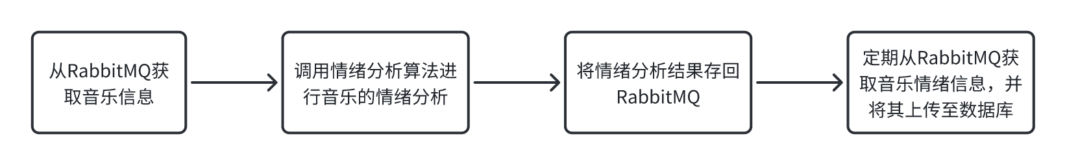
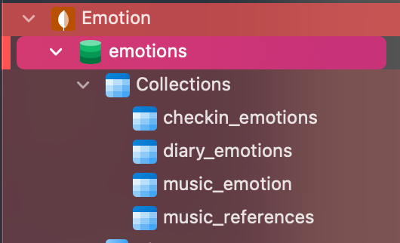
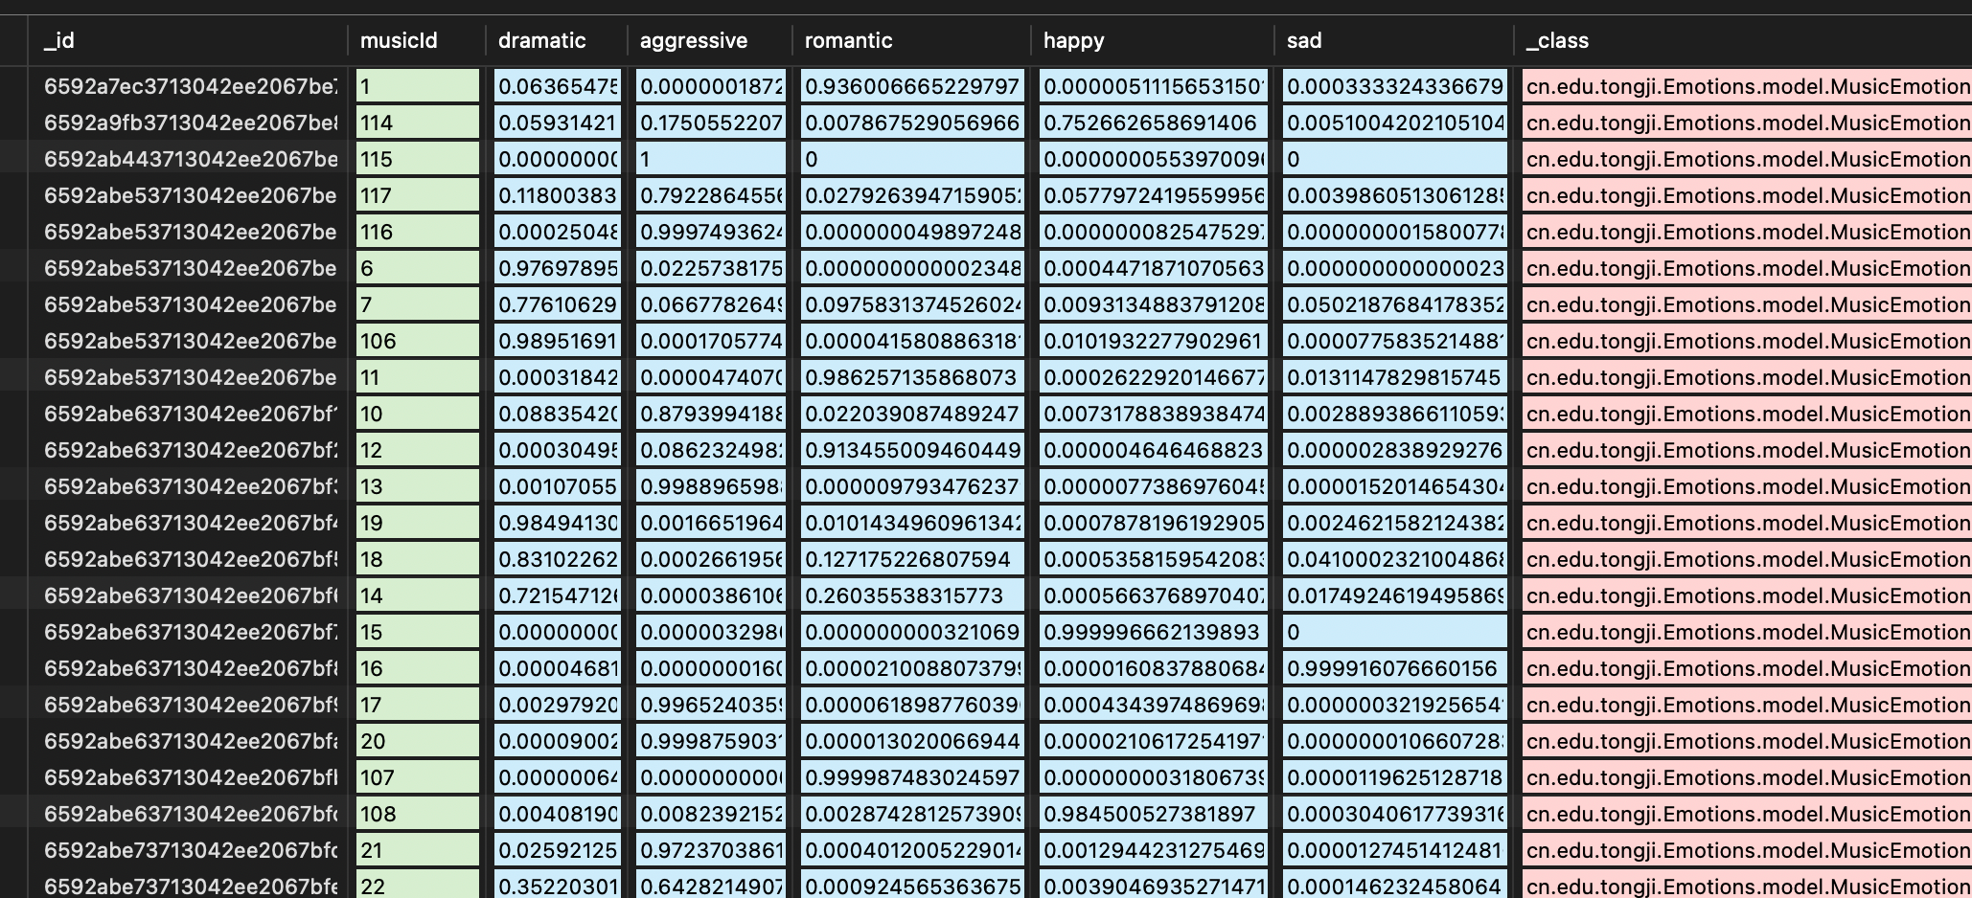
情绪数据管理
05
音乐情绪数据处理
情绪处理器还包括一个音乐情绪分析算法。它从RabbitMQ获取音乐信息，进行情绪分析，然后将结果存回RabbitMQ。最后，它会定期从RabbitMQ获取音乐情绪信息，并将其上传至数据库。

Slide 13
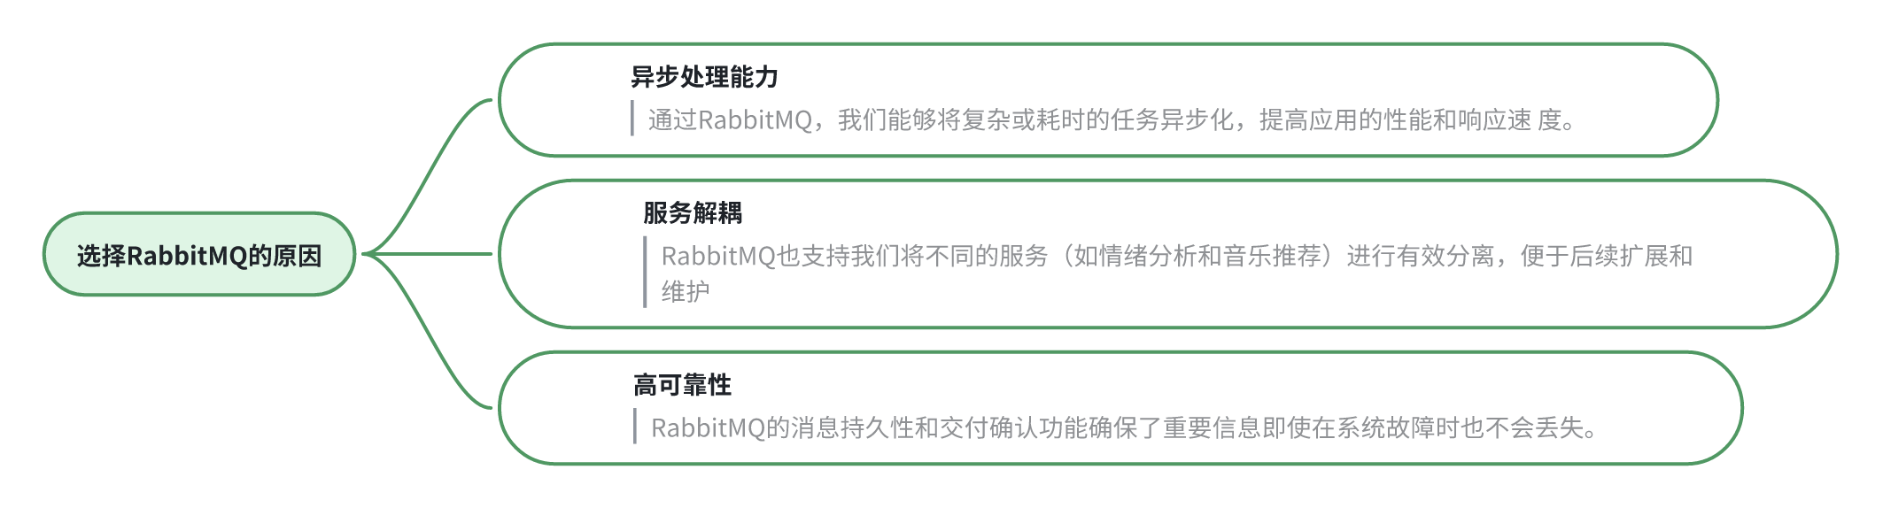
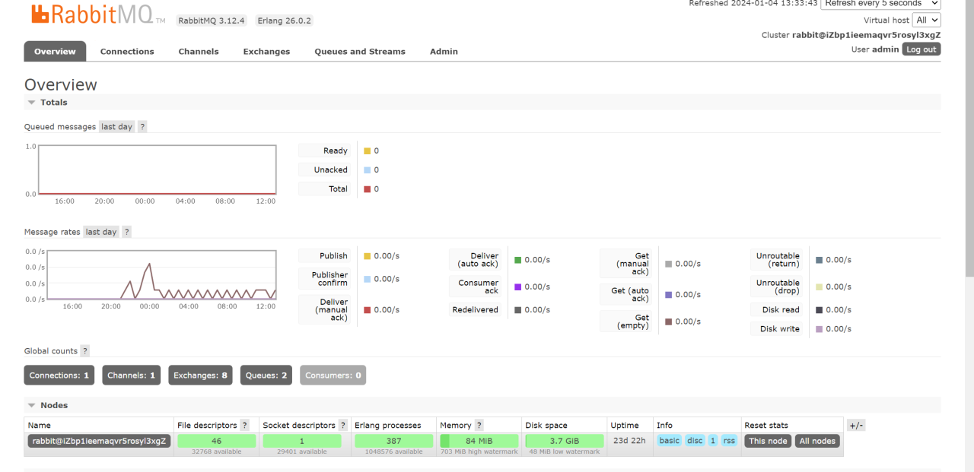
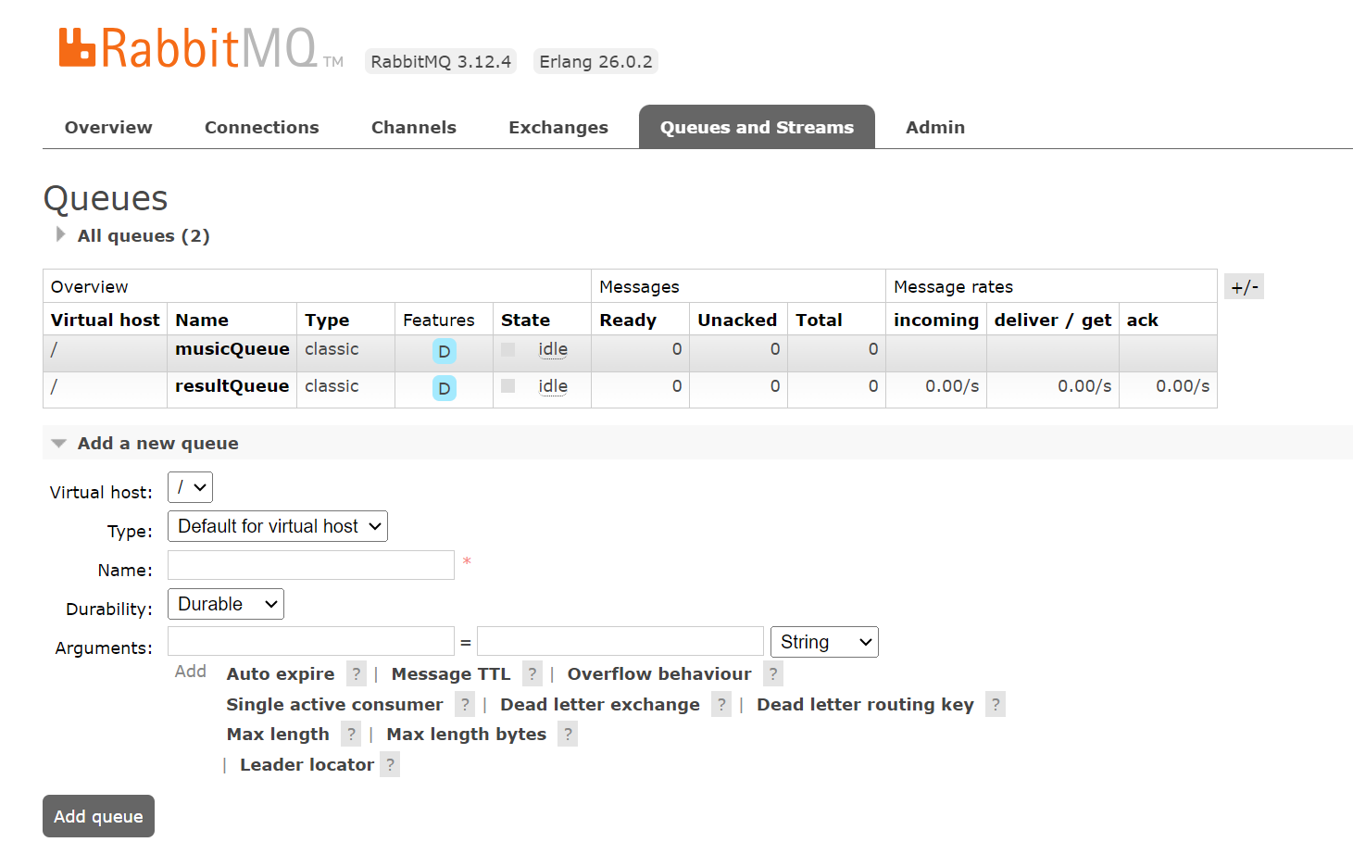
情绪数据管理
05
选择使用RabbitMQ的原因

Slide 14
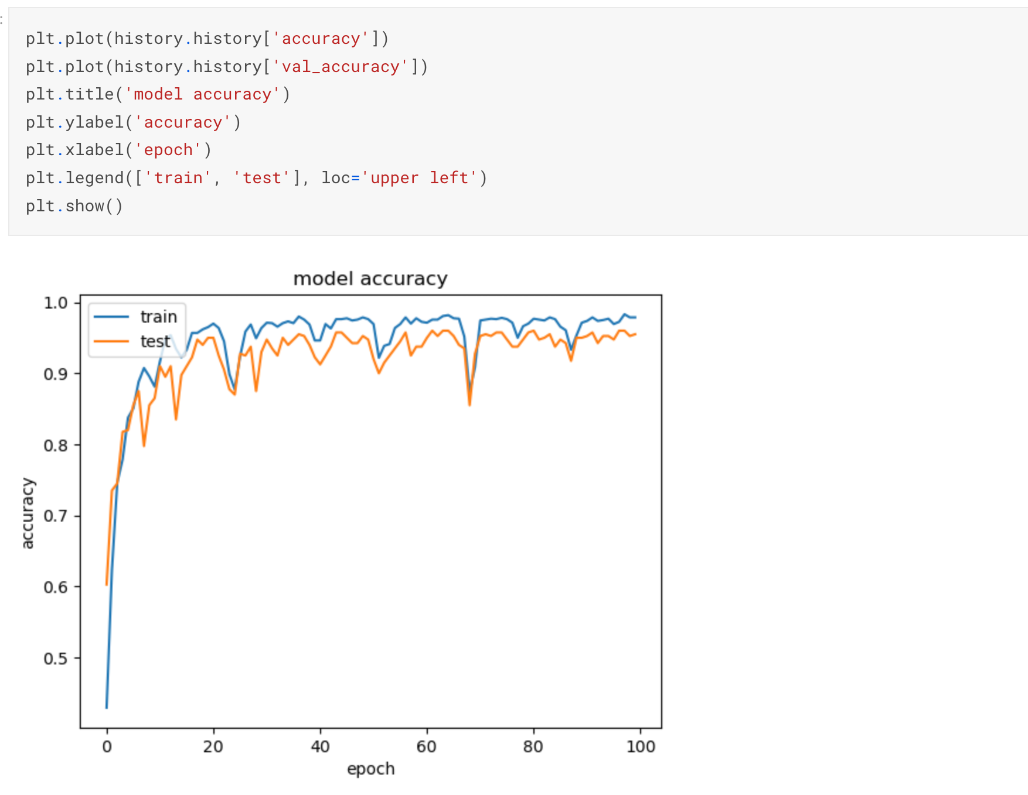
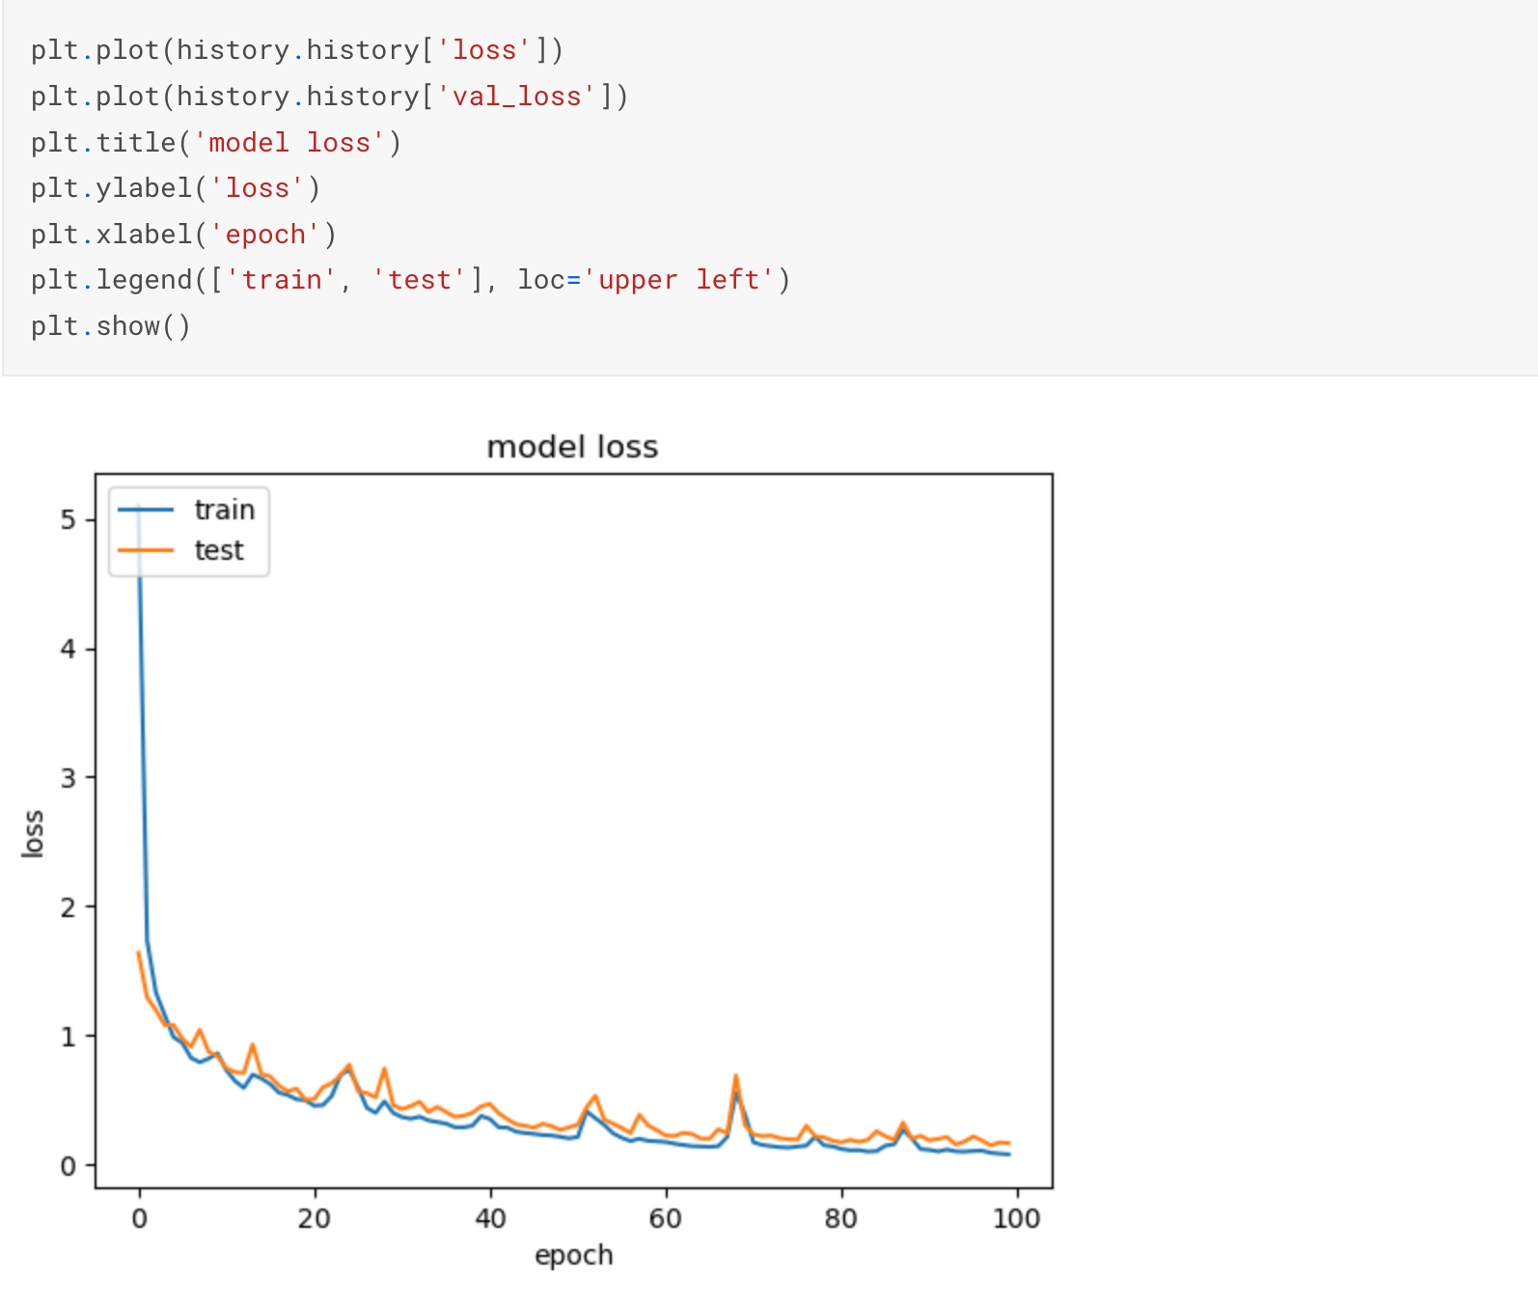
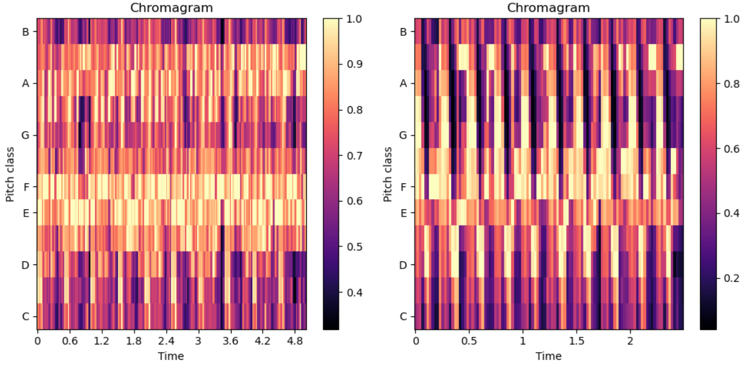
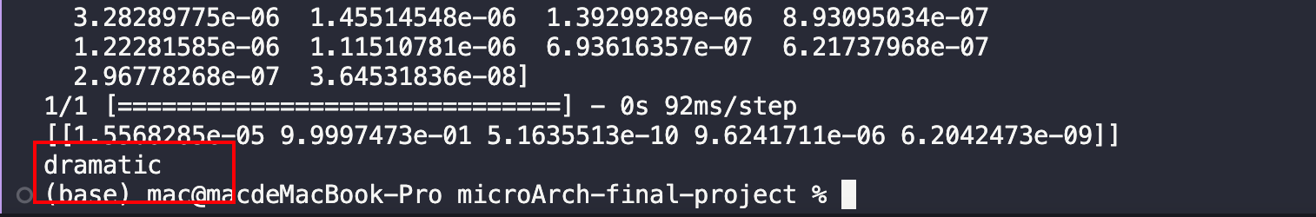
情绪数据管理
05
音乐情绪分析算法探究
在kaggle上找寻音乐情绪数据集，并对音乐进行了特征工程的分析，选取数据集的80%作为训练集，20%作为测试集进行了音乐情绪识别模型的训练，用于对音乐情绪的分析。

Slide 15
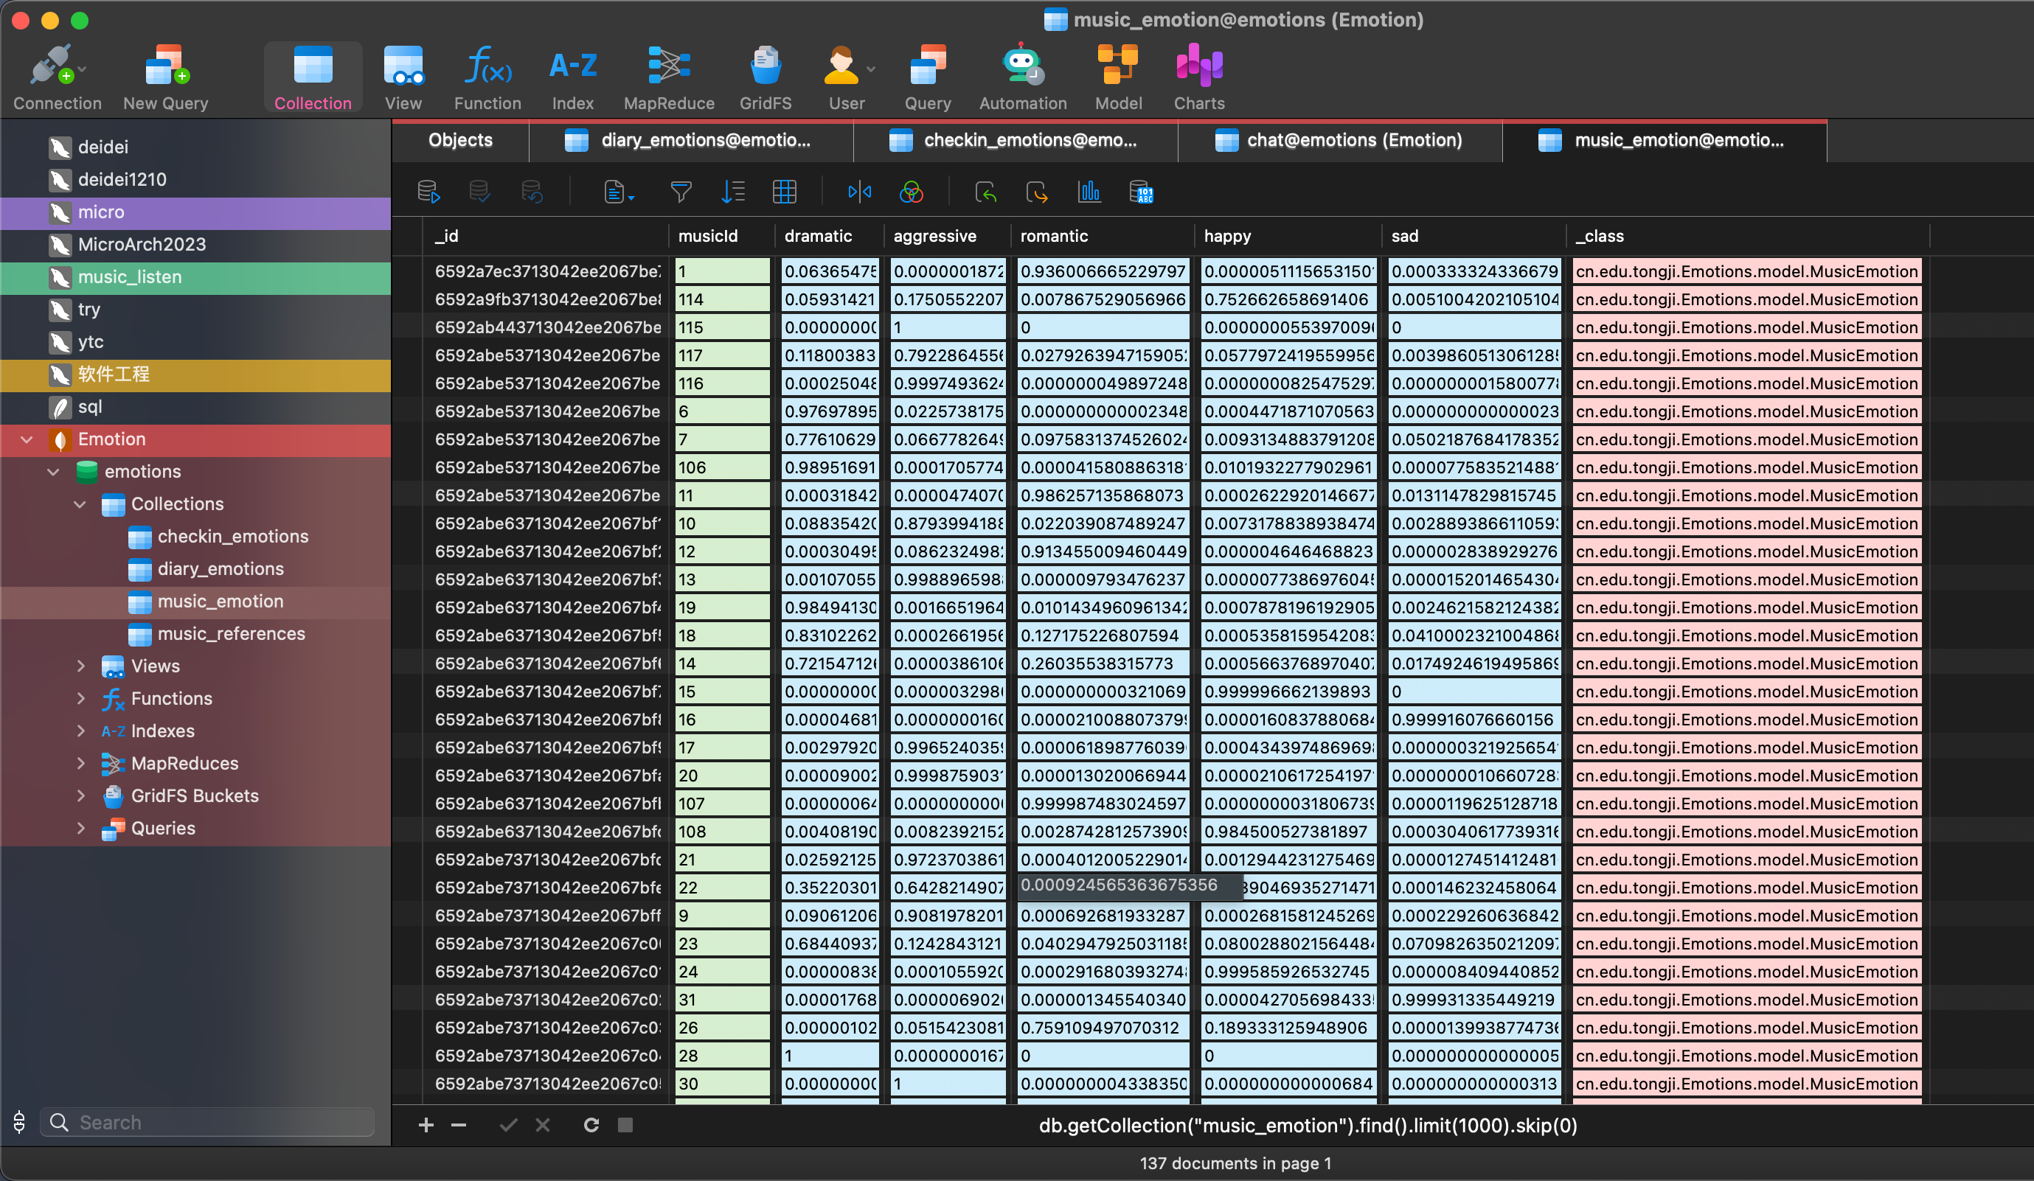
情绪数据管理
05
使用MongoDB进行情绪的存储
MongoDB是一种NoSQL数据库，提供了高度的灵活性和可扩展性。
在处理“情绪”模块中的数据时，我们面临的是多样化和非结构化的数据类型，例如用户的日记文本、情绪打卡记录和音乐情绪分析结果。MongoDB的文档导向特性使得它非常适合存储这样的异构数据，因为它允许我们存储不同格式和结构的数据，而无需提前定义一个严格的数据模式。

Slide 16
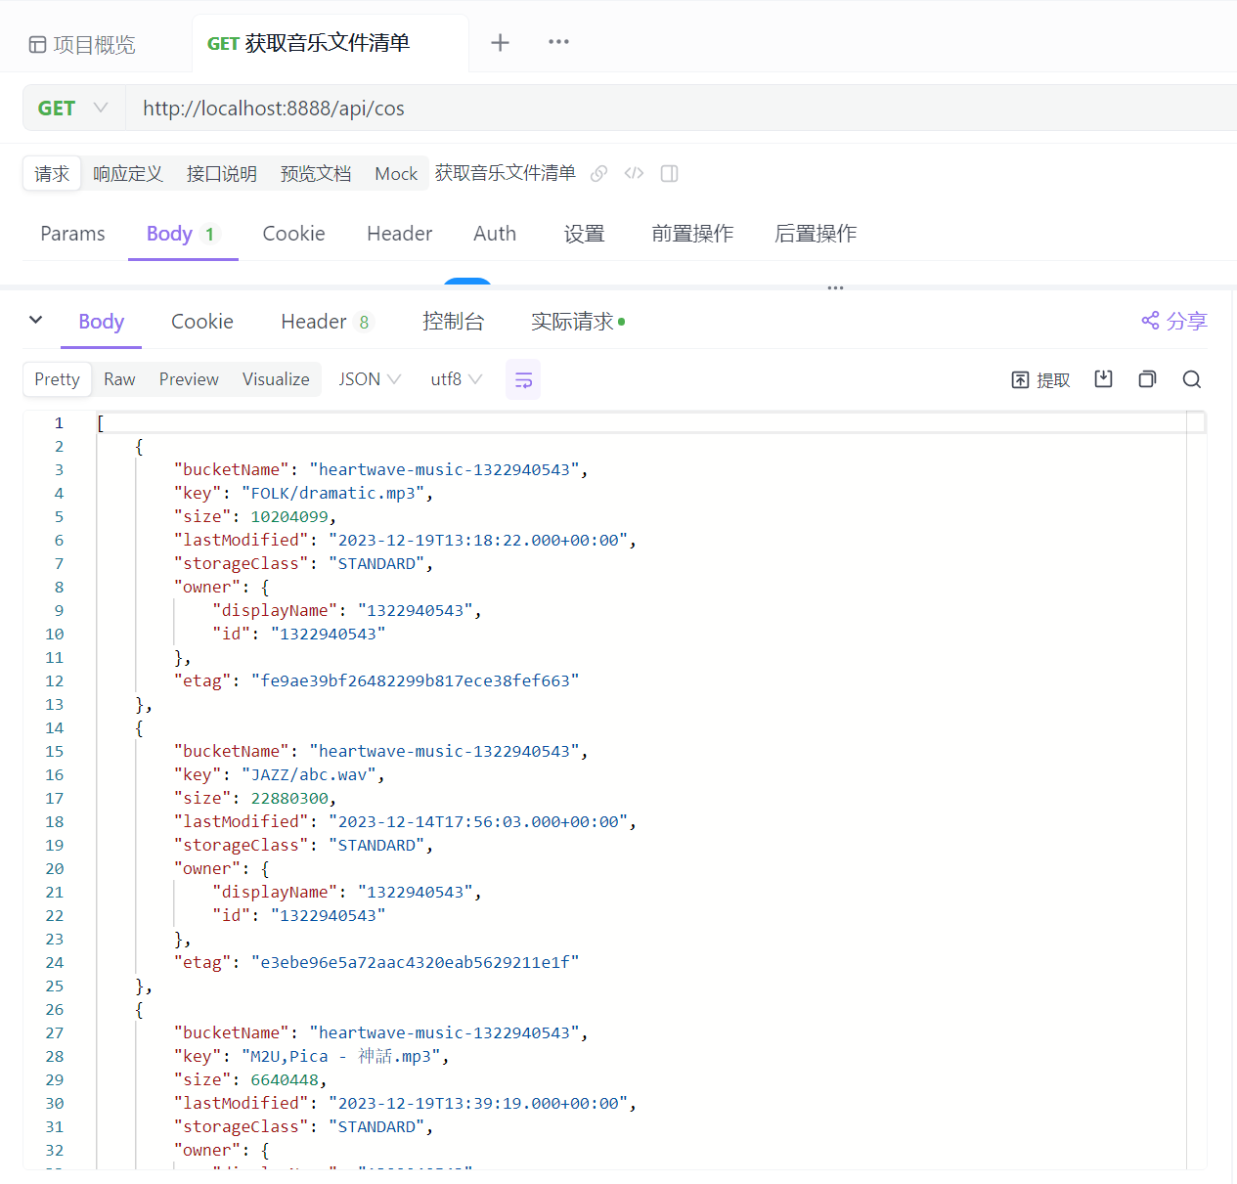
06
音乐收听
使用了文件数据库，可以进行音乐的上传和下载，以及播放。

Slide 17
HeartWave
02.
系统演示

Slide 18
HeartWave
03.
挑战与问题

Slide 19
04
挑战和问题
挑战：
情感分类准确性： 确保算法可以准确地识别和分类用户的情感，需要克服主观性和多样性带来的复杂性。
个性化推荐： 面对每个用户对情感的独特理解和表达，创建一个能够根据个体差异进行个性化推荐的系统是一项挑战。考虑到用户的音乐偏好、文化背景等因素，确保推荐的音乐与用户的实际情感相匹配，需要系统具备高度的个性化能力。
实时性要求： 情感是动态变化的，用户的情感状态可能在短时间内发生变化。这对算法的效率和性能提出了要求，需要确保系统能够在实时性要求下保持高可靠性。
问题：
数据难以获取： 情感分析需要大量的标注数据来训练模型。获取准确且丰富的情感标注数据可能是一个挑战，因为情感是主观的，并且不同文化、背景的人对情感的表达方式可能不同。
用户反馈和适应性： 用户的音乐偏好和情感体验可能随时间而变化。系统需要具有良好的用户反馈机制，以便不断学习和适应用户的变化，以提供更精准的推荐。
用户隐私和数据安全问题：在个性化推荐过程中涉及大量用户数据，如何平衡提供个性化服务与用户隐私的保护是系统设计再次迭代时需要考虑的问题。

Slide 20
HeartWave
04.
团队反思

Slide 21
03
团队反思
成果：
通过课程提供的实际案例和项目，我们有机会将理论知识应用到实际中，用微服务架构的形式实现了一个初版的音乐推荐系统。与此同时，体会到了许多中间件、开发框架的及团队协作工具好处，为我们团队成员后续在微服务领域的开发打下了良好的基础。
经验：
1、在选择技术栈时，需要仔细考虑项目需求和团队熟悉度，确保选择的工具和框架符合实际需要。
2、微服务架构中的治理非常重要，包括服务注册、发现、负载均衡等方面，需要在早期就考虑并实施。
计划：
1、持续改进推荐算法： 在用户使用过程中不断优化推荐算法，提高准确性和个性化程度。
2、加强团队协作： 设定更加频繁的团队会议，确保设计和开发团队之间的信息共享和沟通畅通无阻。
3、增加用户参与： 推出一些功能，鼓励用户提供反馈，参与到软件的改进过程中。

Slide 22
HW
HeartWave
感谢您的观看!
THANK YOU FOR WATCHING
HeartWave
演讲时间：2023年12月7日

